Slide 1
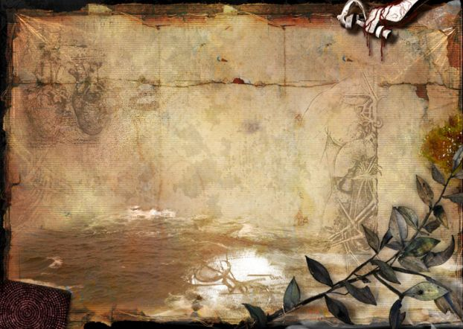
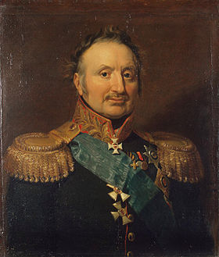
Пётр Христианович Витгенштейн
Российский генерал-фельдмаршал (1826)
Граф, с 1836 светлейший князь
Меню

Slide 2

Меню
Биография
Семья
Награды
Память
Литература
Спасибо

Slide 3
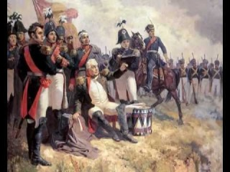
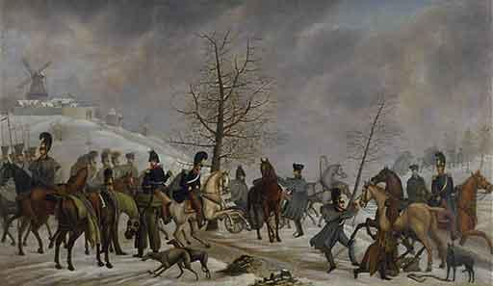
Биография
Принадлежал к древнему германскому роду Спонхеймов. Отец его, происходя из семейства правителей графства Сайн-Виттгенштейн, вступил на русскую службу в царствование Елизаветы Петровны. Витгенштейн родился 5 января 1769 года в Малороссии в Переяславле. Его мать была дочерью графа Финкенштейна; мачеха — урождённая княжна Долгорукова
В 1781 году в 12 лет по обычаям времени зачислен сержантом в лейб-гвардии Семёновский полк, чтобы начать требуемую выслугу лет. Действительную службу начал с 1789 года вахмистром гвардии.
В 1790 году получил первый офицерский чин корнета в Конно-гвардейском полку, а уже в 1794 году стал подполковником.
В том же году во время подавления восстания Костюшко Витгенштейн состоял волонтёром при корпусе Дерфельдена в Литве; участвовал в штурме Праги.
В 1798 году стал полковником, через год — генерал-майором. При Павле I Витгенштейн вызвал «высочайший гнев» и был уволен в отставку в 1801 году, но вновь вернулся на службу в том же году при новом царе Александре I.
Назначенный в том же году командиром Елисаветградского гусарского полка, Витгенштейн принимал деятельное участие в кампании 1805 года против Наполеона, 1806 году — против турок и 1807 году — снова против Наполеона.
В декабре 1807 года произведён в генерал-лейтенанты.
Меню
Отечественная война 1812 года
Заграничный поход 1813 года

Slide 4
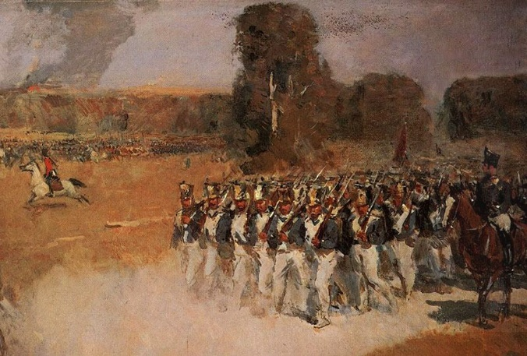
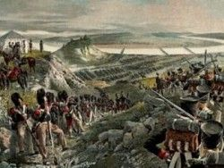
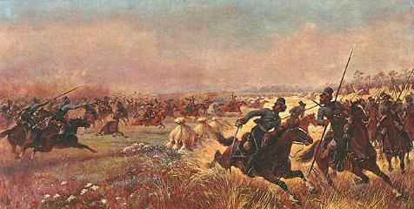
Отечественная война 1812 года
В Отечественную войну 1812 года командовал 1-м пехотным корпусом и уже 27 июня сразился с французами под Вилькомиром. При отступлении русской армии из лагеря под Дриссой на Витгенштейна, имевшего под начальством 20 тыс. солдат, было возложено прикрытие путей к Петербургу против французских корпусов Макдональда и Удино (на берегах Двины).
Остановив наступление Удино в бою под Клястицами, Витгенштейн блистательно выполнил свою задачу, причём два раза — в сражениях под Головчицами и Полоцком — был ранен.
Витгенштейна провозгласили «спасителем Петербурга», Александр I наградил его за Клястицы орденом Св. Георгия 2-й степени. Появилось множество его гравированных изображений.
После падения Москвы Витгенштейн усилил свой корпус ратниками петербургского ополчения до 40 тысяч и 19 октября принудил маршала Сен-Сира отступить от Полоцка, который взял приступом. За эту победу сразу же, ещё до освобождения Полоцка, произведен в генералы-от-кавалерии.
Меню
Заграничный поход 1813 года

Slide 5
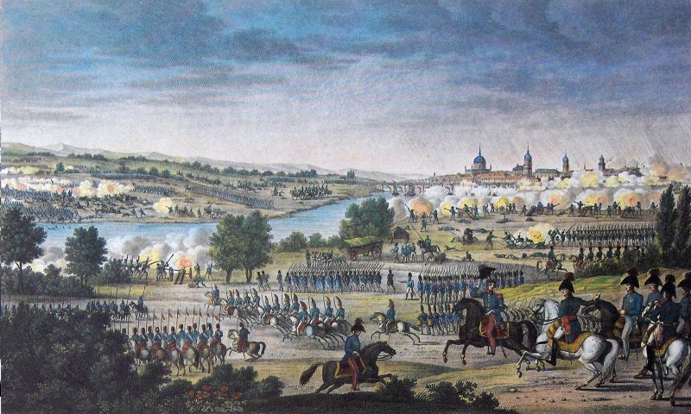
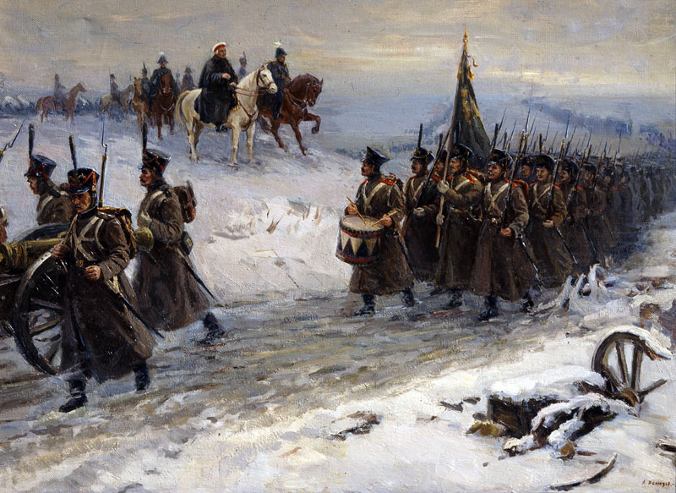
Заграничный поход 1813 года
По смерти Кутузова в конце апреля 1813 года Витгенштейн был назначен главнокомандующим русскими и прусскими войсками благодаря признанию его побед над маршалами Наполеона в Отечественной войне.
После неудачных сражений с Наполеоном при Лютцене и Бауцене, где Витгенштейн возглавлял русско-прусские войска, в армии возникло неверие в силы командующего. Хотя итог сражений нельзя назвать разгромным для союзников, особенно учитывая большое численное превосходство армии Наполеона, в конечном итоге союзники отступили за Эльбу. В сражении при Лютцене Витгенштейн пытался разгромить превосходящие силы Наполеона, атакуя его корпуса по одному во время их марша к Лейпцигу. Именно так ему удалось одержать победу над маршалом Удино в сражении под Клястицами год назад. Но теперь в боевые действия были вовлечены гораздо большие силы, противником Витгенштейна был сам Наполеон, а присутствие русского и прусского монархов при коалиционной армии связывало руки. Тем не менее, хотя русская армия не увенчала себя лаврами победы, при Лютцене и Бауцене французы понесли гораздо более тяжёлые потери, чем союзники.
Генерал Милорадович, одного звания с Витгенштейном, но будучи старше по выслуге лет в чине генерала-от-инфантерии, обратился к Витгенштейну с просьбой отставки от звания главнокомандующего. Витгенштейн вышел к царю с просьбой увольнения, и новым командующим 25 мая 1813 года стал Барклай-де-Толли. Затем, командуя частью русских войск, Витгенштейн участвовал в боях под Дрезденом и битве под Лейпцигом. В сражении при Бар-сюр-Обе 27 февраля 1814 был тяжело ранен пулей в ногу и сдал командование русским корпусом.
Меню

Slide 6
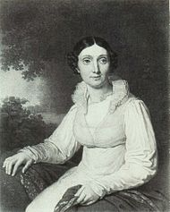
Семья
Был женат на Антуанетте Станиславовне (Антония—Сесилия) Снарской (1779—1855), дочери маршала Полоцкого наместничества Станислава Снарского от брака его с Казимирой Сволынской. Свадьба была в Полоцке 27 июня 1798 года, Витгенштейн женился по любви, потому что невеста его была не знатна и не богата. В июле 1812 года Антуанетта Станиславовна получила Орден св. Екатерины 2 степени; в январе 1820 года была пожалована в статс-дамы. Скончалась 15 июля 1855 года.
В браке имели детей:
Лев Петрович (1799—1866), ротмистр лейб-гвардии Кавалергардского полка.
Станислав Петрович (1800—1820), служил в Кавалергардском полку, поручик, скончался вследствие падения с лошади.
Эмилия Петровна (1801—1869), замужем за генералом князем Петром Ивановичем Трубецким (1798—1871).
Александр Петрович (1803—1858)
Георгий Петрович (1807—1857), корнет Кавалергардского полка, с 1830 года поручик, с 1849 года подполковник.
Алексей Петрович (1810—1842)
Николай Петрович (1812—1864), выпускник Дерптского университета, корнет Кавалергардского полка, подполковник. Первым браком c 1836 года был женат на Каролине Ивановской (1819—1879), дочери богатого киевского помещика, известной своим романом с композитором Листом. После развода в 1855 году, женился вторым браком в 1857 году на Марии Михайловне Михайловой служившей гувернанткой в доме князя Суворова.
Антуанетта Станиславовна Снарская
Меню

Slide 7
Награды
Орден Святого апостола Андрея Первозванного (20.05.1813, за отличие при Лютцене) с алмазами (09.06.1828, за победы над турками);
Орден Святого Георгия 2-го кл. бол. кр. (25.07.1812, № 42) — «за поражение французов в сражении при Клястицах 19-го июля 1812 года»;
Орден Святого Георгия 3-го кл. (12.01.1806, № 125) — «В воздаяние отличнаго мужества и храбрости, оказанных в бывшем против французских войск сражении 24-го октября при м. Этинген»;
Орден Святого Георгия 4-го кл. (01.01.1795, № 602) — «За отличное мужество, оказанное 18 октября при атаке польских мятежников при м. Остроленке, где он ударил с эскадроном на батарею и взял пушку»;
Орден Святого Владимира 1-й ст. (16.11.1812), 3-й ст. (29.09.1807);
Орден Святого Александра Невского (29.07.1812) с алмазами (1812);
Орден Святой Анны 1-й ст. (12.01.1806, за Аустерлиц), 3-й ст. (07.02.1798);
Золотая шпага с алмазами и лаврами (1813, за отличие при Лейпциге);
Золотая сабля «за храбрость» с алмазами (19.09.1807);
Золотой крест за взятие Праги (1794);
Знак отличия «за XXXV лет беспорочной службы» (1828);
Прусский орден Красного орла 1-й ст. (1813);
Прусский орден Чёрного Орла (1813);
Австрийский Военный орден Марии Терезии ком. крест (1813);
Баденский орден Верности (1813)
Меню

Slide 8
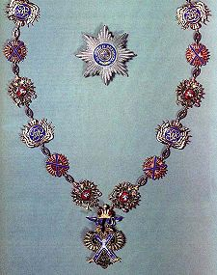
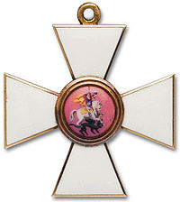
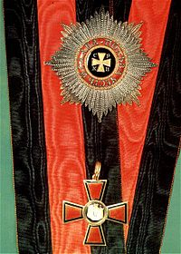
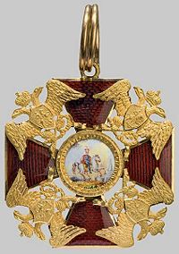
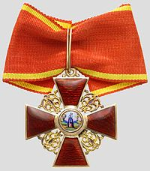
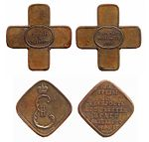
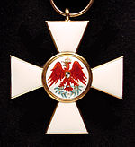
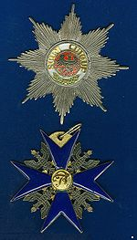
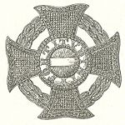
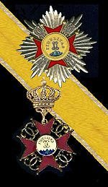
Ордена
Орден Святого апостола
Орден Святого Георгия
Орден Святого Владимира
Орден Святого Александра Невского
Орден Святой Анны
Золотой крест за взятие Праги
Прусский орден Красного орла
Прусский орден Чёрного Орла
Австрийский Военный орден
Баденский орден Верности
Награды

Slide 9
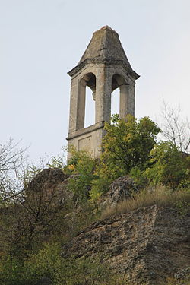
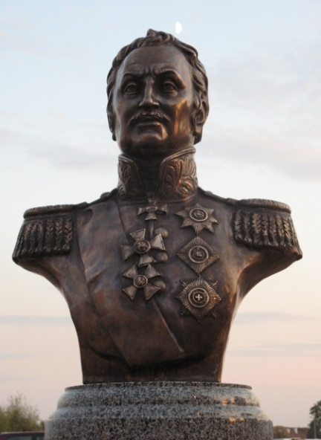
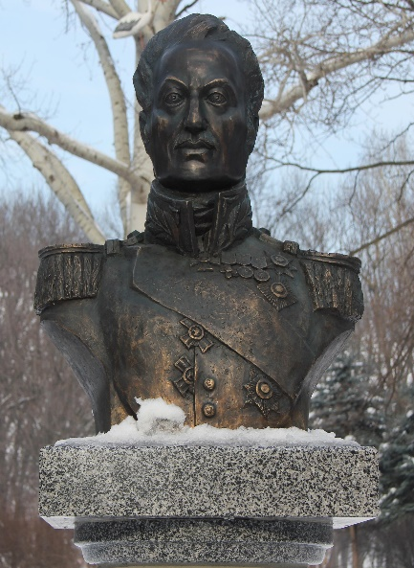
Память
В конце 19 века дочь в память отца возвела беседку Башня ветров (Строенцы)
4 октября 2011 года в Бендерах на территории Бендерской крепости открыт памятник-бюст князю.
17 октября 2011 года в приднестровском городе Каменка был открыт бронзовый бюст российскому полководцу.
Башня ветров
в Бендерах
Каменка
Меню

Slide 10
Литература
Краско А. В. Забытый герой войны 1812 года генерал-фельдмаршал П. Х. Витгенштейн. М.: Центрполиграф, 2012. 347 с.
Лазарев С. Е. Сражение под городом Лютценом (1813 год) – забытая победа Наполеона // Военно-исторический архив. 2012. № 6 (150). С. 36–51.
Лазарев С. Е. Бауценовское сражение (200 лет Заграничным походам русской армии) // Военно-исторический архив. 2013. № 9 (165). С. 66–85.
Ковалевский Н.Ф. История государства Российского. Жизнеописания знаменитых военных деятелей XVIII - начала XX века. М. 1997 г.
Военные подвиги и анекдоты графа Петра Христиановича Витгенштейна, выбранные из достоверных источников и иностранных журналов. Москва, 1814.
Глинка В.М., Помарнацкий А.В. Военная галерея Зимнего дворца. Ленинград, 1981. - с.83-86.
Полевой Н.А. Русские полководцы или жизнь и подвиги российских полководцев от времен императора Петра Великого до царствования императора Николая I. СПб., 1845. - с.257-306.
Ушаков С.И. Победы графа Петра Христиановича Витгенштейна, или Жизнь, свойства и военные деяния его... СПб., 1813-1815.
Подмазо А.А. Российская армия в июне 1812 года // Родина. №8. 2002 (подробный состав 1-го пехотного корпуса генерала Витгенштейна). - с.60-62.
Е.В. Тарле. Нашествие Наполеона на Россию
М.И.Богданович. История Отечественной войны 1812 года в 3-х томах
Меню

Slide 11
Спасибо за внимание
Выполнил:
Студент группы К03-14
Кандрина АС

